Slide 1
資訊倫理與法律
林威伯 律師

Slide 2
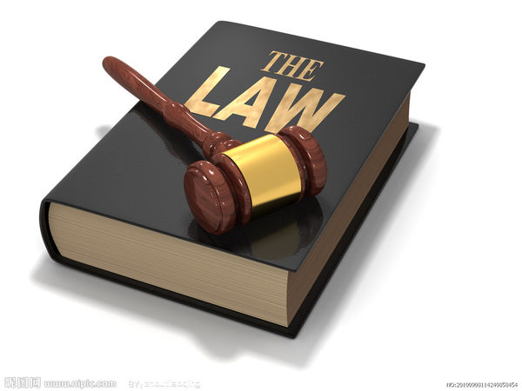
刑
法

Slide 3
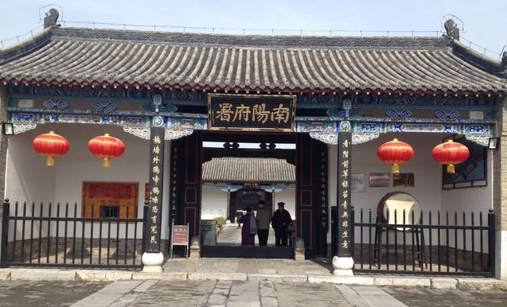
古代衙門

Slide 4
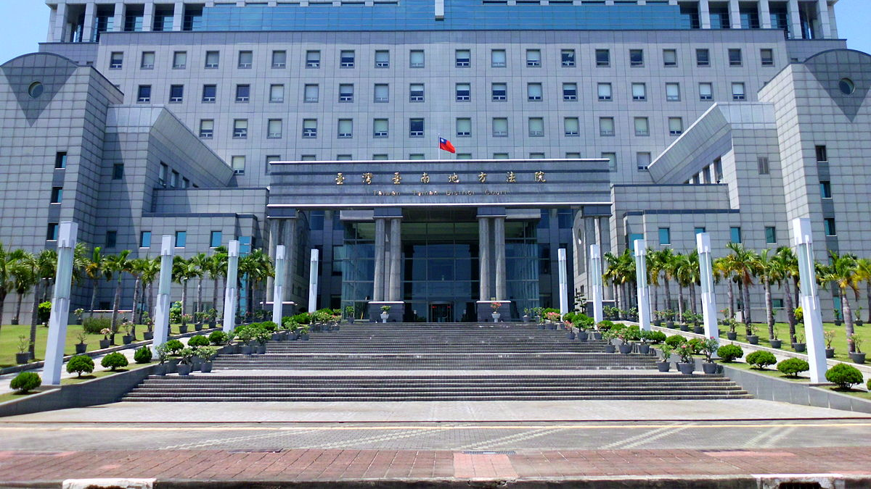
現代法院

Slide 5
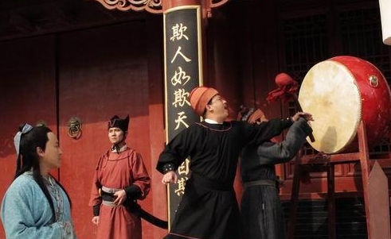
古代擊鼓鳴冤

Slide 6
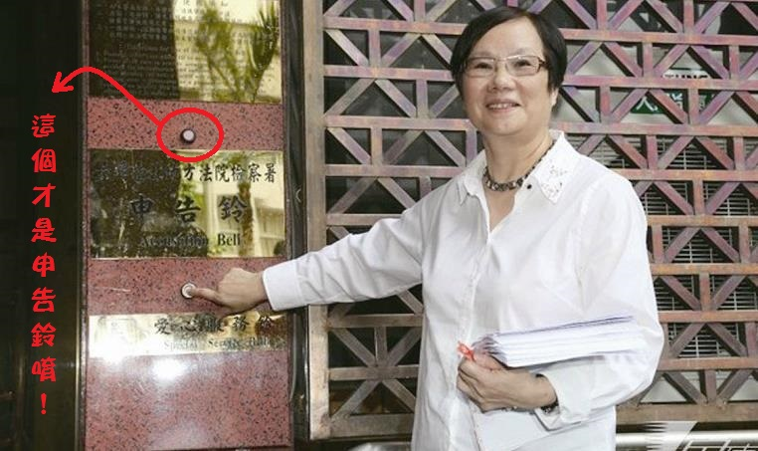
現代按鈴申告

Slide 7
刑法基本原理
刑法第一條:行為之處罰，以行為時之法律有明文規定者為限。拘束人身自由之保安處分，亦同。
刑法基本原理
罪刑法定主義
無法律則無犯罪
禁止類推適用、排斥習慣法、不得溯及既往
從舊從輕原則
最終結論就是從輕原則
刑法第二條第一項:行為後法律有變更者，適用行為時之法律。但行為後之法律有利於行為人者，適用最有利於行為人之法律。
Notes:
第二條第二項:沒收、非拘束人身自由之保安處分適用裁判時之法律。
第二條第三項:處罰或保安處分之裁判確定後，未執行或執行未完畢，而法律有變更，不處罰其行為或不施以保安處分者，免其刑或保安處分之執行。

Slide 8
犯罪構成要件
犯罪
構成要件
客觀構成要件
主觀構成要件
違法性
年齡
有責性
精神狀態
正當防衛等等
違法性認識
Notes:
法學緒論教科書 274-279頁

Slide 9
構成要件
客觀構成要件
行為
結果
因果關係
其他
主觀構成要件
故意
過失
Notes:
其他 如行為主體限定公務員

Slide 10
違法性 認識阻卻違法事由
違法性
依法令行為
業務上正當行為
正當防衛行為
緊急避難
其他
只要構成要件符合，我們就會假定行為人的行為是不好、是應該被檢討、非難的，專業術語叫做”推定有違法性”，但法律有規定，在比較特別的情況，可以否定該違法性。
Notes:
其他:如義務衝突等法律無明文規定的超法規阻卻違法事由

Slide 11
有責性
刑法第18條:
1.未滿十四歲人之行為，不罰。
2.十四歲以上未滿十八歲人之行為，得減輕其刑。
3.滿八十歲人之行為，得減輕其刑。
有責性
責任能力
年齡
精神狀態
不法意識
刑法第19條:
1.行為時因精神障礙或其他心智缺陷，致不能辨識其行為違法或欠缺依其辨識而行為之能力者，不罰。
2.行為時因前項之原因，致其辨識行為違法或依其辨識而行為之能力，顯著減低者，得減輕其刑。
3.前二項規定，於因故意或過失自行招致者，不適用之。
刑法第16條:
除有正當理由而無法避免者外，不得因不知法律而免除刑事責任。但按其情節，得減輕其刑。

Slide 12
普通刑法 vs 特別刑法
普通刑法：中華民國刑法
（常聽到的殺人罪、傷害罪、竊盜罪、侵占罪、強盜罪、擄人勒贖罪等，
都是規範在刑法裡面。）
特別刑法：毒品危害防制條例、貪汙治罪條例、槍砲彈藥刀械管制條例、少年事件
處理法、洗錢防制法、組織犯罪防制條例等。

Slide 13
告訴乃論 vs 非告訴乃論
告訴乃論
→ 有告訴權之人或被害人提出告訴，檢察官才能偵辦。
EX. 通姦罪、傷害罪、誹謗罪、公然侮辱罪、毀損罪等。
非告訴乃論
→ 任何的犯罪事實一但經檢察官或是司法警察知道後，就一定要依刑事訴訟法的
規定開始偵辦調查。
EX. 殺人罪、放火罪、竊盜罪、強盜罪等。

Slide 14
刑法之雙軌制裁體系 刑罰 & 保安處分

Slide 15
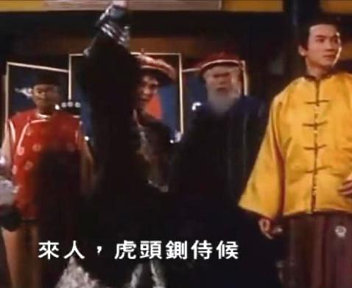
刑
罰

Slide 16
刑罰
應報理論：刑罰不是實現社會目的的手段，而是為了回應正義的要求，抵償已經發
生的違法行為的責任。
EX. 漢摩拉比法典 (以牙還牙，以眼還眼)
一般預防理論：刑罰的目的在於對社會大眾形成心理強制的威嚇效果，以「威
嚇」產生犯罪的預防功能。
特別預防理論：刑罰的目的在於預防個別犯人再犯，針對已經犯了罪的人，希望
找出犯罪的原因，以避免再犯。

Slide 17
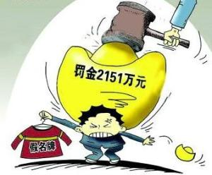
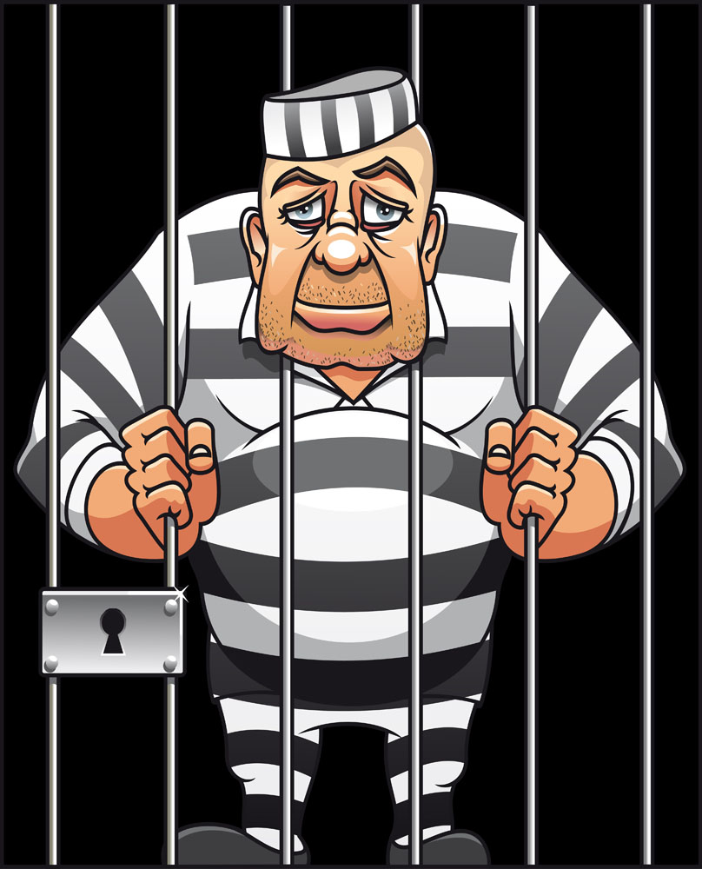
刑罰-主刑
刑法第33條「主刑之種類如下：
一、死刑。
二、無期徒刑。
三、有期徒刑：二月以上十五年以下。但遇有加減時，得減至二月
未滿，或加至二十年。
四、拘役：一日以上，六十日未滿。但遇有加重 時，得加至一百二
十日。
五、罰金：新臺幣一千元以上，以百元計算之。」

Slide 18
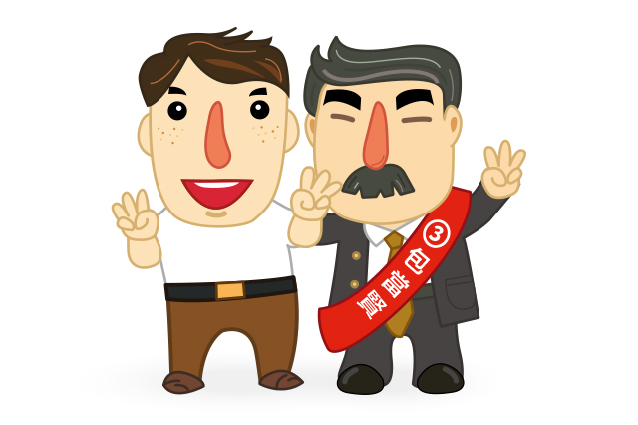
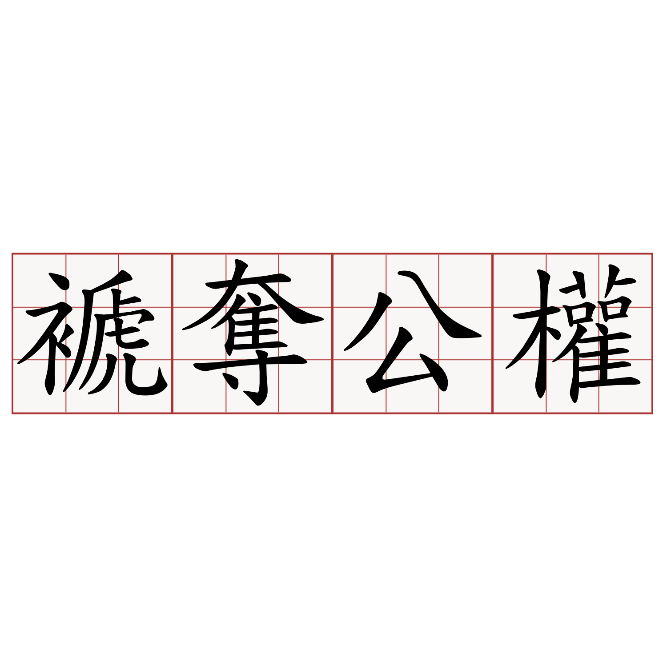
刑罰-從刑
刑法第36條
「從刑為褫奪公權。褫奪公權者，褫奪下列資格：
一、為公務員之資格。
二、為公職候選人之資格」

Slide 19
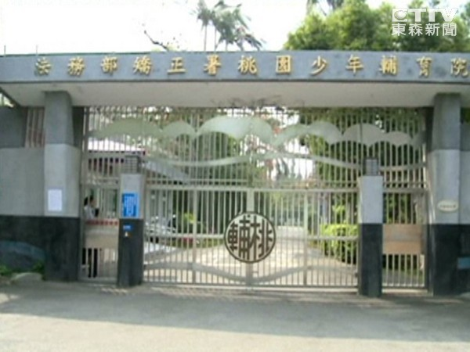
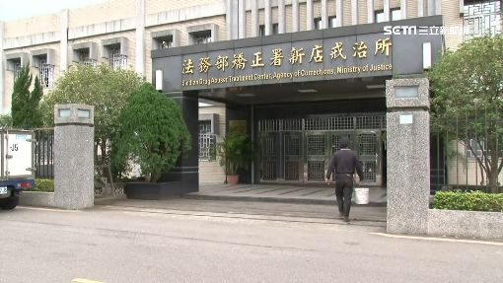
保
安
處
分

Slide 20
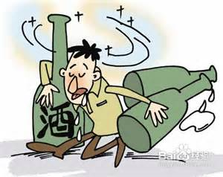
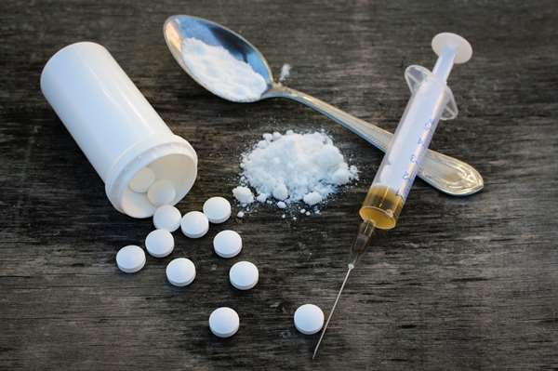
保安處分
刑法第86條 – 感化教育
刑法第87條 – 監護處分
刑法第88條 – 禁戒處分(施用毒品者)
刑法第89條 – 禁戒處分(酗酒者)
刑法第90條 – 強制工作處分
刑法第91條 – 強制治療處分
刑法第92、93條 – 保護管束
刑法第95條 – 驅逐出境

Slide 21
累犯
刑法第47條
「Ⅰ. 受徒刑之執行完畢，或一部之執行而赦免後，五年以內故意再犯有期徒刑
以上之罪者，為累犯，加重本刑至二分之一。
Ⅱ. 第九十八條第二項關於因強制工作而免其刑之執行者，於受強制工作處分
之執行完畢或一部之執行而免除後，五年以內故意再犯有期徒刑以上之罪
者，以累犯論。」

Slide 22
緩刑
刑法第74條第一項
「受二年以下有期徒刑、拘役或罰金之宣告，而有下列情形之一，認以暫不
執行為適當者，得宣告二年以上五年以下之緩刑，其期間自裁判確定之日
起算：
一、未曾因故意犯罪受有期徒刑以上刑之宣告者。
二、前因故意犯罪受有期徒刑以上刑之宣告，執行完畢或赦免後，五年以
內未曾因故意犯罪受有期徒刑以上刑之宣告者。」

Slide 23
刑法第74條第二項
「緩刑宣告，得斟酌情形，命犯罪行為人為下列各款事項：
一、向被害人道歉。
二、立悔過書。
三、向被害人支付相當數額之財產或非財產上之損害賠償。
四、向公庫支付一定之金額。
五、向指定之政府機關、政府機構、行政法人、社區或其他符合公益目的
之機構或團體，提供四十小時以上二百四十小時以下之義務勞務。
六、完成戒癮治療、精神治療、心理輔導或其他適當之處遇措施。
七、保護被害人安全之必要命令。
八、預防再犯所為之必要命令。
前項情形，應附記於判決書內。
第二項第三款、第四款得為民事強制執行名義。
緩刑之效力不及於從刑、保安處分及沒收之宣告。」

Slide 24
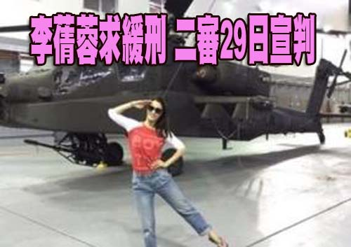
案例：藝人李蒨蓉撞傷身障人士，二審緩刑定讞
http://www.appledaily.com.tw/realtimenews/article/new/20160629/896877/
藝人李蒨蓉去年4月14日下午，開車載貴婦團好友石新儀在基隆路一段涉違規變換車道，古男遭擦撞導致左腕肌腱斷裂，開刀住院，李蒨蓉曾到院探望，因雙方對賠償金喬不攏，古男因此控告李女過失傷害，並提告向李女求償500萬元。
台北地院一審審理期間，雙方遲遲無法和解，李女因此被依過失傷害罪判刑拘役40天，得易科罰金4萬元，檢方認為判太輕，上訴後，雙方經法院調解最後以71萬元和解。二審合議庭認為，因李女認罪又賠償古男71萬元和解，古男無意繼續追究，李女又無前科，審酌後，駁回上訴，宣告緩刑2年，全案定讞

Slide 25
阻卻違法事由
法定阻卻違法事由
超法定阻卻違法事由
依法令之行為
業務上之正當行為
正當防衛
緊急避難
得被害人之承諾
義務衝突

Slide 26
依法令之行為
刑法第21條
「依法令之行為，不罰。
依所屬上級公務員命令之職務上行為，不罰。但明知命令違法者，不在此限。」
EX：1. 逮捕現行犯之行為 (刑訴§88Ⅰ)
2. 自助行為 (民法§151)
3. 依法之人工流產行為(優生保健法)

Slide 27
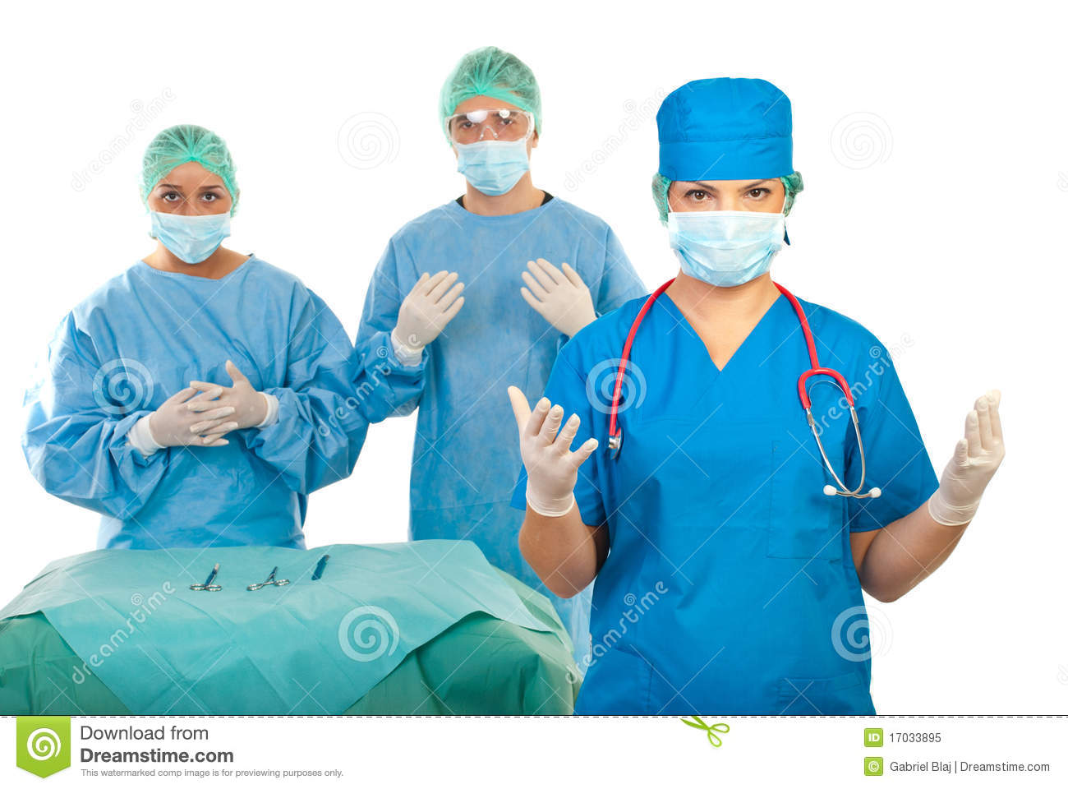
業務上之正當行為
刑法第22條
「業務上之正當行為，不罰。」
EX：急診醫師為車禍傷者截肢以保全其生命，
形式上該當重傷罪(刑法§278Ⅰ)的構成要
件，但因屬業務上之正當行為而阻卻違法
性。

Slide 28
案例：植牙風波
魏郁如及賴玉玲分別係臺北榮民總醫院（下稱臺北榮總）牙醫師及牙周病科主任，均為從事醫療業務之人。告訴人魏寶戀於民國97年10月6日，至臺北市○○區○○路0段000號臺北榮總，由被告魏郁如做下顎植牙手術評估，於98年4月20日由被告魏郁如及賴玉玲施行左下第2大臼齒之人工植牙手術。被告魏郁如與賴玉玲原應注意植體末端須與下顎管保持1至2毫米之安全距離，且告訴人魏寶戀齒槽高度不足，不適合放入11.5毫米之植體，竟疏未注意，由被告魏郁如在被告賴玉玲指導下，在告訴人魏寶戀左下第二大臼齒區植入11.5毫米之植體，致植體根部相當貼近下顎管骨壁，明顯小於1至2毫米之安全距離，而壓迫告訴人魏寶戀下齒槽神經，致告訴人魏寶戀受有下齒槽神經受損、發炎之傷害。因認被告魏郁如及賴玉玲均涉犯刑法第284條第2項前段業務過失傷害罪嫌

Slide 29
案例：植牙風波判決結果 臺灣士林地方法院104年度醫易字第2號刑事判決
依上述醫審會、北醫及高醫之鑑定結果，其等均認植牙之植體與下齒槽神經管間，距離1至2毫米是常規上之安全距離。而醫審會出具之鑑定報告係由醫審會指派專科醫師進行初步鑑定後再由醫審會之委員複審，北醫及高醫分別為醫學界具有權威之醫療機關。上開3個專業領域內之專家均認為人工植體與下齒槽神經管間之1至2毫米距離是常規上之安全範圍，則保持該安全距離，應認為係醫療常規，則被告如採行此方式進行植牙之醫療行為，自應認為符合醫療常規，如因此造成告訴人之傷害，屬於刑法第22條業務上之正當行為，並符合醫療上應注意之要件，難認構成業務上過失。
結論：魏郁如、賴玉玲無罪。

Slide 30
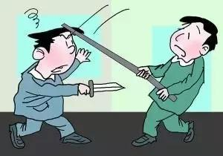
正當防衛 – 正者毋庸向不正者低頭
刑法第23條
「對於現在不法之侵害，而出於防衛自己或他人權利之行為，不罰。但防衛
行為過當者，得減輕或免除其刑。」
https://www.youtube.com/watch?v=bLdoKv6fUDQ
黑道案

Slide 31
正當防衛
主觀要件：防衛意思
客觀要件：
1. 存有緊急防衛情狀：人力侵害行為、侵害行為之現在性、侵害行為之不法性。
2. 實施緊急防衛行為：(1) 針對侵害者
(2) 防衛行為乃客觀必要：適合的手段、相對最小侵害手段
(3) 防衛行為非屬權力濫用：a. 法益極端的不相當
b. 兒童或明顯無責任能力攻擊者
c. 特別近親關係
d. 挑唆防衛

Slide 32
案例一：勇夫護孕妻 勒死悍賊
http://www.appledaily.com.tw/appledaily/article/headline/20141027/36171451/
北市一名自海軍陸戰隊退伍的新婚男子，前晚攜懷孕八月的妻子返家，發現竟有小偷躲在屋內，小偷還揮拳朝他攻擊，男子為保護孕妻，奮不顧身上前搏鬥，勒住小偷頸部，警方據報到場發現小偷被制伏暈倒，送醫急救十小時後不治，警方以男子防衛過當，依過失致死罪送辦，但他事後不悔說：「若不制伏，恐造成兩屍三命！」

Slide 33
案例一：勇夫案判決結果
一審：臺灣士林地方法院 104年度易字第628號
「何柏翰犯過失致死罪，處有期徒刑參月，如易科罰金，以新臺幣
壹仟元折算壹日。緩刑貳年。」
二審：臺灣高等法院 105 年度上易字第 1232 號 刑事判決
「何柏翰因過失致人於死，處有期徒刑貳月，如易科罰金，以新臺
幣壹仟元折算壹日。緩刑貳年。」

Slide 34
臺灣高等法院 105 年度上易字第 1232 號 刑事判決
被告偕孕妻返家，驟然遭逢躲藏於其住處內之竊賊揮拳攻擊，而被害人身高172公分，身材精壯，有卷附法務部法醫研究所鑑定報告書及相驗、解剖照片可參（見相卷第99至102頁、第212頁至第215頁反面），被告當時又不知被害人是否攜帶兇器，因恐被害人逃脫，可能對被告之孕妻造成威脅，故被告於此危急情形下，採取與被害人扭打、並徒手推壓被害人臉部同時緊拉被害人衣領、將被害人壓制在地之防衛手段，固難謂非必要，惟其於見戴口罩之被害人呼吸困難、手部發抖、臉色蒼白後，仍持續壓制被害人之臉部並緊拉其衣領，直至警員到場時，被害人已呈雙眼緊閉、臉色發黑、全身癱軟、無意識狀態而遭警員上銬後，被告始放手，終至被害人窒息死亡，揆諸前揭說明，其所實施之防衛方法，有失權益均衡之相當性而逾必要程度，自屬防衛過當。

Slide 35
陸戰勇夫護妻案
刑事：
被告：快一點，有沒有手銬？（蘇警員進入淋浴間並伸手取腰間手銬將張俊卿銬上）
被告：你先把他銬起來，我再把他鬆手，他要被勒死了。
蘇警：叫119。
被告：A仔，我都鬆手。（張俊卿臉戴口罩，臉上膚色較手部肢體膚色黑暗，身體呈現癱軟狀態，倒臥在淋浴間）
民事：
20％過失

Slide 36
案例二：咬舌脫困案
https://udn.com/news/story/7317/2712766
李姓男子與女友發生口角，李男在車室前座毆打女友的臉，並且反鎖車門，還想在後座性侵，女友沒有退路，佯裝就範，稱要與李接吻，卻趁機咬斷李一塊舌頭上的肉，自己則奪門而出，在路人協助下報案。咬掉李男舌頭上的肉，李男仍被偵辦、起訴；李男向法官否認犯罪，但女友指述穩定，獲採證，台北地院今天依強制猥褻罪判決李有期徒刑9月。可上訴。
女友咬掉李男的舌頭肉後，李男也向檢警控告女友涉嫌重傷害罪，不過，檢方調查後認為，女友屬於正當防衛，可免刑責，已將女友處分不起訴。

Slide 37
案例三：逃逸外勞襲警奪車 遭警開9槍中彈不治
http://news.ltn.com.tw/news/society/breakingnews/2179760
新竹縣鳳岡派出所今早約10點，獲報追緝一名27歲、全身赤裸的越南籍阮姓逃逸外勞，阮男頑強反拒，瘋狂攻擊警方，拿石頭襲警，踢傷一名民防的臉部，甚至坐上警車企圖奪車，警員情急下近距離對阮男連開9槍，阮男當場腹部和腳等下半身中6槍，雖無一槍命中要害，但送醫急救後仍因失血過多宣告不治，檢察官將擇期解剖偵辦。 https://www.ettoday.net/news/20180124/1099144.htm
起訴中

Slide 38
案例四：東海大七撞阿提斯
http://www.appledaily.com.tw/realtimenews/article/new/20170316/1077469/
40歲郭姓男子駕黑色BMW740i轎車，載妻小行經台中市東海商圈，見白色豐田ALTIS轎車違規停車擋路，按一聲喇叭後繞過去，沒想到對方4男竟開車尾隨，持棍棒猛砸BMW，郭男被激怒，多次倒車撞豐田車頭，再用車頭正面對撞，豐田車頭幾乎被撞爛，4男驚呆，竟躲起來。經檢察官還原事發經過後，認定ALTIS並未追撞大七， 是郭男先倒車衝撞、嗆聲「來呀」，引起彭男等人持棍棒砸車，後來數次倒車狠撞ALTIS，彭男等人嚇得四散，郭男仍不停止，執意猛撞還持球棒砸損ALTIS，已非為了正當防衛和緊急避難的行為。檢方認為雙方火爆行徑均有過錯，且不顧路上行人和機車安全，雙方又無法和解，因此分別依恐嚇罪、毀損罪、強制未遂罪、傷害罪和公共危險罪等，分別起訴郭男及彭男3人，另名羅姓少年移送少年法庭

Slide 39
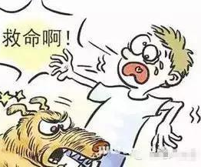
緊急避難
刑法第24條
「I. 因避免自己或他人生命、身體、自由、
財產之緊急危難而出於不得已之行為，
不罰。但避難行為過當者，得減輕或免
除其刑。
II. 前項關於避免自己危難之規定，於公務
上或業務上有特別義務者，不適用之。」

Slide 40
緊急避難
主觀要件：避難意思
客觀要件：1. 存有緊急危難情狀：法益之危難、危難之現在性。
2. 實施緊急避難行為
(1) 避難行為乃客觀必要：適合的手段、相對最小侵害的手段。
(2) 避難行為符合利益權衡：救助法益優於犧牲法益。
EX：小明因為被野狗追咬，隨手拿起路人的雨傘攻擊野狗，導致雨傘損壞，小明的
行為已經該當毀損罪構成要件，是否能阻卻違法呢?

Slide 41
阻卻可責性(罪責)事由
欠缺不法意識
欠缺責任能力

Slide 42

欠缺不法意識
刑法第16條
「除有正當理由而無法避免者外，不得因不知法律而免除刑事責任。但按其情節，得
減輕其刑。」
EX：阿拉伯男子來台灣後，娶了數個老婆，
觸犯重婚罪和通姦罪，是否能阻卻罪責 ?
(阿拉伯法律准許三妻四妾)

Slide 43
欠缺責任能力 - 年齡、生理狀態
刑法第18條
「未滿十四歲人之行為，不罰。
十四歲以上未滿十八歲人之行為，得減輕其刑。滿八十歲人之行為，得減輕其刑。」
刑法第20條
「瘖啞人之行為，得減輕其刑。」

Slide 44
欠缺責任能力 - 精神狀態
刑罰第19條
「行為時因精神障礙或其他心智缺陷，致不能辨識其行為違法或欠缺依其辨
識而行為之能力者，不罰。
行為時因前項之原因，致其辨識行為違法或依其辨識而行為之能力，顯著
減低者，得減輕其刑。
前二項規定，於因故意或過失自行招致者，不適用之。」

Slide 45
原因自由行為
行為人因故意或過失而使自己陷於無責任能力(或限制責任能力)狀態，且在此狀態下實現了某個犯罪構成要件。
故意之原因自由行為
→ 行為人於完全責任能力狀態時，故意的使自己在將來結果階段限於精神障礙的
狀態，且具有侵害特定法益之故意。嗣後在精神障礙下故意的實現原因階段所
欲實現的構成要件。
EX：小華在砍殺仇人之前，自己先喝高梁酒壯膽，然後在喝醉的狀態下砍死仇人。

Slide 46
原因自由行為
過失之原因自由行為
→ 行為人於完全責任能力狀態時，故意或過失的使自己在將來結果階段陷於精神
障礙(或無行為能力)的狀態，但並無侵害特定法益之故意，惟對於特定法益侵害
有預見的可能，嗣後在精神障礙(或無行為能力)下實現構成要件。
EX：母親為了照顧方便，睡前將嬰兒放在身邊，熟睡中翻身壓到嬰兒，導致嬰
兒窒息身亡。

Slide 47
案例：施用毒品後開車上路
莊佳明於民國106年4月間，在自用小貨車內吸食三級毒品愷他命後，明知服用毒品愷他命後一定時間內，毒品尚未能完全代謝而殘留體內，會產生幻覺、錯亂、意識模糊、視覺模糊及身體失去平衡等症狀，其安全駕駛動力交通工具之控制力與注意力已因施用毒品而嚴重減損，且其主觀上雖無致人於重傷或死亡之故意，然客觀上應能預見服用毒品後逕行駕駛動力交通工具，可能引致他人受傷甚而死亡之結果，竟仍於施用愷他命後駕駛上開自用小貨車上路。其駕車經交岔路口時加速直行闖紅燈，自後衝撞簡維毅等人所騎乘機車，導致簡維毅死亡，其他多人受傷。經警據報前往現場處理，莊佳明在有偵查權限之公務員知悉何人犯罪前，向到場處理之員警承認其曾服用愷他命並為肇事者，自首及表示願意接受裁判，始查悉上情。

Slide 48
案例：施用毒品後開車上路 臺灣嘉義地方法院106年度交訴字第37號刑事判決
「以行為人之責任為基礎，審酌：1.被告明知愷他命對人之意識、控制能力具有不良影響，施用愷他命後會導致對周遭事務之辨識及反應能力較平常狀況薄弱，竟仍於施用愷他命後，駕駛車輛行駛在公眾往來之道路上，顯然漠視自己、他人及公眾生命財產安全，所為已屬不該，且近來酒後駕車為交通事故發生之主因，嚴重危害用路人之生命、身體、財產安全，相關酒駕肇事致人死傷之事件，屢經新聞等傳播媒體報導，禁止酒駕亦經政府大力宣導，而施用毒品後駕車亦有相同之危險，已經法律明文規定，然被告無視於此，其於施用第三級毒品愷他命後，已達不能安全駕駛之程度，竟仍貿然駕車上路，被告因駕駛之注意力、控制力降低，並疏於注意，追撞前方被害人及告訴人等，造成被害人死亡而不可回復之嚴重結果，更對被害人家屬造成無法彌補之傷痛，自應予被告一定程度之刑事非難；2.被告犯後坦承施用第三級毒品及因施用毒品致不能安全駕駛，而致被害人於死、致告訴人等受有傷害，惟尚未與告訴人等達成和解，且未獲告訴人等之諒解；3.被告自述國中畢業之智識程度；4.從事販賣水果及廣告設計、未婚、無子女、經濟尚可之家庭生活狀況等一切情狀，量處如主文所示之刑，以資懲儆。」
結論：莊佳明服用毒品致不能安全駕駛，因而致人於死，處有期徒刑肆年陸月

